Slide 1
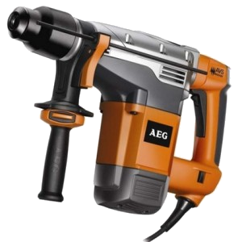
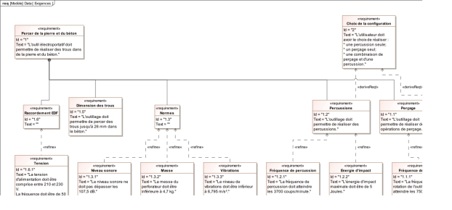
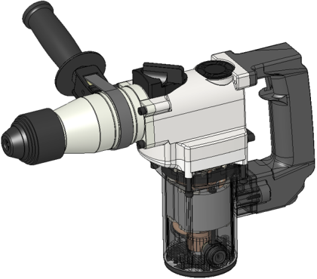
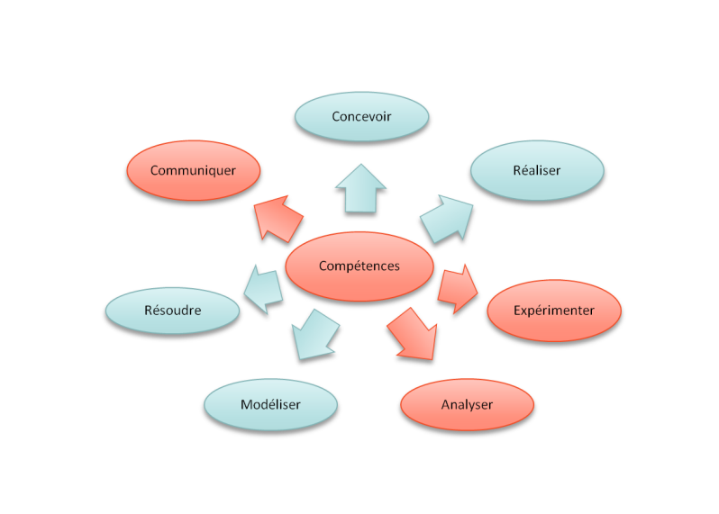
Cycle 1 Découverte des systèmes pluritechnologiques Introduction aux grandeurs physiques
Cahier des charges
Système réel
Système modélisé
Perforateur

Slide 2
Présentation

Slide 3
Présentation Validation de l’exigence 1.1 Validation de l’exigence 1.2 Conclusion
Présentation
Cas d’utilisation
Présentation
Consignes :
Ajouter une photo du système de laboratoire
Présenter le système dans le contexte réel d’utilisation
Présenter les modes de fonctionnement du perforateur

Slide 4

Présentation Validation de l’exigence 1.1 Validation de l’exigence 1.2 Conclusion
Présentation
Cas d’utilisation
Cas d’utilisation
Perforateur
Utilisateur
Consigne :
Compléter / Modifier le diagramme des cas d’utilisation

Slide 5
Validation de l’exigence 1.1 Perçage

Slide 6
Présentation Validation de l’exigence 1.1 Validation de l’exigence 1.2 Conclusion
Expérimentation
Analyse du mécanisme
Bilan
Expérimentation
Consigne :
Indiquer le protocole expérimental (moyen de mesure ….) permettant de mesurer les vitesses en entrée et en sortie du perforateur
Valider (ou non) l’exigence 1.1.1
Donner le rapport de réduction (ou de transmission) du perforateur

Slide 7
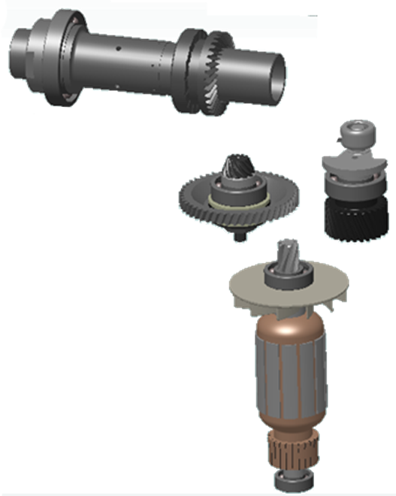
Présentation Validation de l’exigence 1.1 Validation de l’exigence 1.2 Conclusion
Expérimentation
Analyse du mécanisme
Bilan
Analyse du mécanisme
Consigne :
Expliquer quels composants technologiques permettent la transmission de la vitesse du moteur à l’outil
Détailler comment la vitesse évolue dans la chaîne de transmission de mouvement

Slide 8
Présentation Validation de l’exigence 1.1 Validation de l’exigence 1.2 Conclusion
Expérimentation
Analyse du mécanisme
Bilan
Bilan
Fréquence de rotation moteur
Fréquence de rotation outil
Consigne :
Compléter / Modifier le schéma ci-contre en indiquant les rapports de réduction de chaque étage

Slide 9
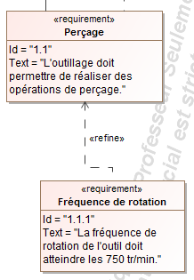
Présentation Validation de l’exigence 1.1 Validation de l’exigence 1.2 Conclusion
Expérimentation
Analyse du mécanisme
Bilan
Bilan
RAPPORT MESURE | RAPPORT CALCULE
Consignes :
Donner le rapport de réduction mesuré
Donner le rapport de réduction calculé
Existe-t-il un écart ?
Compléter le diagramme des exigences

Slide 10
Analyse de l’exigence 1.2 Percussions

Slide 11
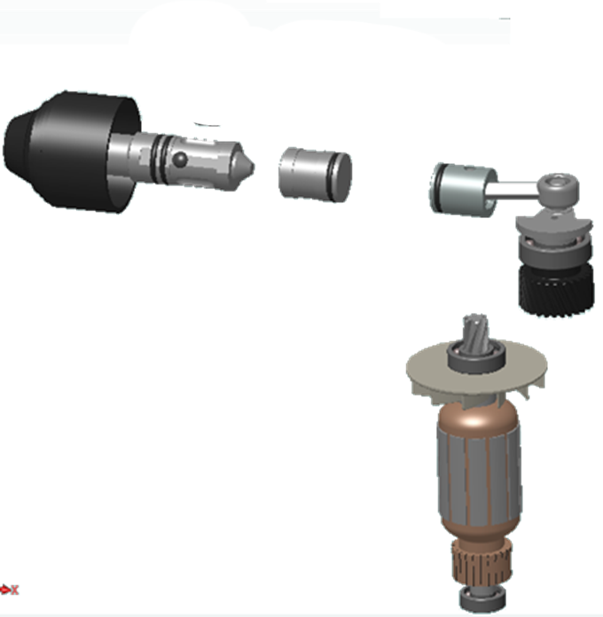
Présentation Validation de l’exigence 1.1 Validation de l’exigence 1.2 Conclusion
Système de percussion
Exigence 1.2.1
Système de percussion
Consigne :
Expliquer comment le système permet de réaliser la percussion (Voir film)

Slide 12
Présentation Validation de l’exigence 1.1 Validation de l’exigence 1.2 Conclusion
Système de percussion
Exigence 1.2.1
Exigence 1.2.1
Consigne :
Donner une démarche permettant de vérifier que l’exigence 1.2.1 est vérifiée
Appliquer la démarche et conclure

Slide 13
Conclusion

Slide 14
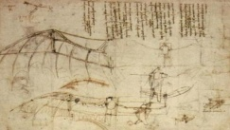

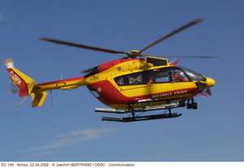
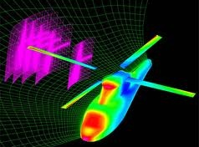
Présentation Validation de l’exigence 1.1 Validation de l’exigence 1.2 Conclusion
Conclusion
Quantification des écarts
Consignes :
Quelles sont les exigences qui ont été vérifiées ?
Dans le diagramme des écarts, remplacer les images par des images correspondant au Perforateur
Indiquer sur quels écarts vous avez travailler
Domaine du client
Performances
attendues
Ecart 1
Domaine du laboratoire
Performances mesurées
Ecart 3
Ecart 2
Domaine de la simulation
Performance simulées

